Slide 1
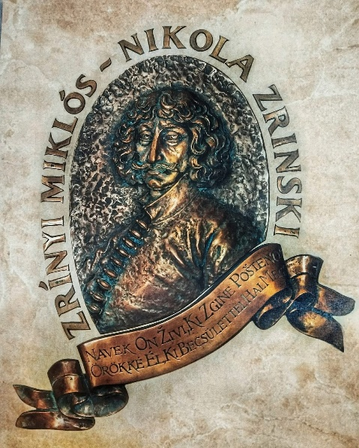
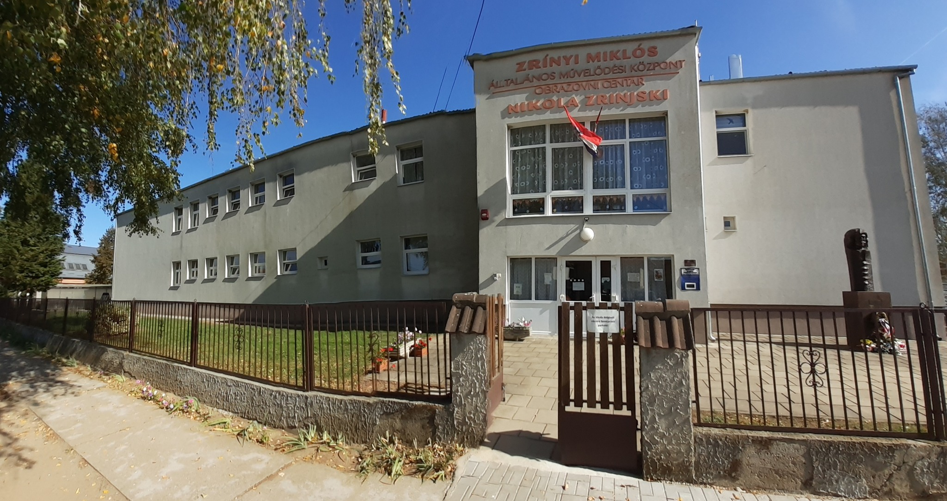
Zrínyi Miklós Általános Iskola Murakeresztúr
„Az iskola nem csupán tanít, hanem utat mutat.”

Slide 2
A leendő 1. osztály osztályfőnöke:
Kovács-Vajda Rebeka
Kedves Szülők!
Tanulmányaimat az ELTE tanítóképző szakán végeztem. Diplomámat 2021-ben szereztem
meg, ahol tanító végzettség mellett magyar műveltségterületi képzést is kaptam. Ez után
matematika tárgyból is műveltségterületi vizsgát szereztem.
Pedagógusként fontosnak tartom, hogy a gyerekek biztonságos, szeretetteljes és támogató
környezetben kezdhessék meg tanulmányaikat. Az első osztály különösen meghatározó
időszak: ekkor alakul ki a tanulás iránti kíváncsiság, az iskolához való viszony, valamint az
egymás iránti tisztelet és együttműködés alapja.
Munkám során törekszem arra, hogy a tanulás élmény legyen a gyerekek számára. Fontos
számomra a játékosság, a türelem, valamint az, hogy minden gyermek a saját tempójában
fejlődhessen. Hiszek abban, hogy a sikeres iskolakezdés kulcsa a gyermekek, a pedagógus és
a szülők közötti bizalom és együttműködés.

Slide 3
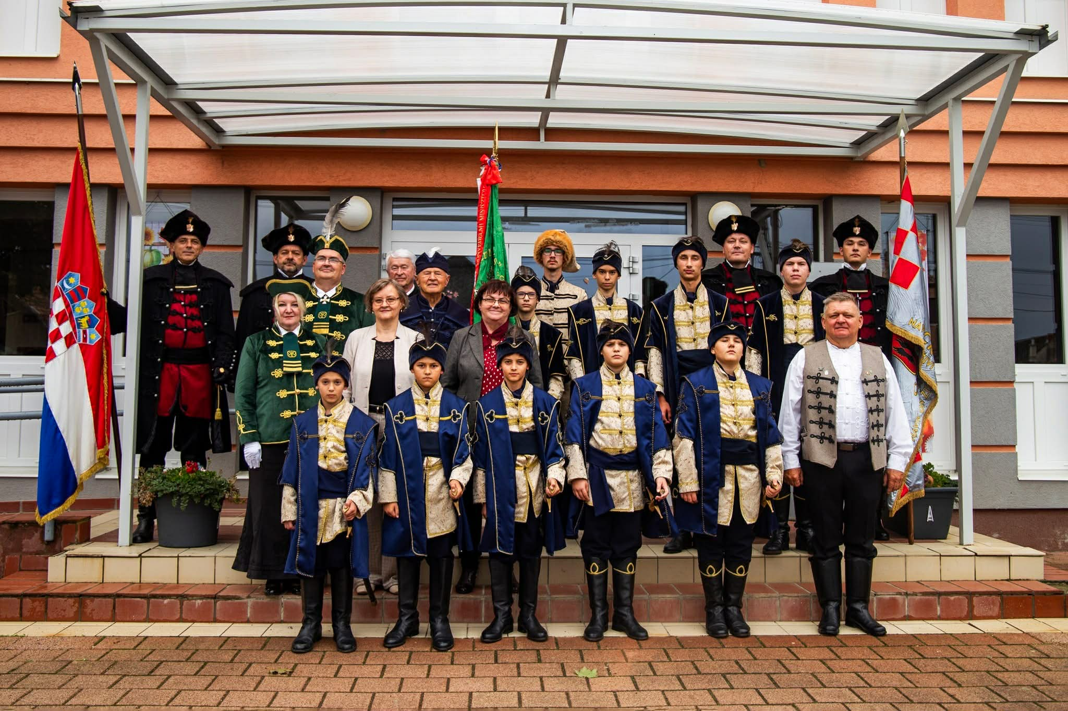
Intézményünk bemutatása
Kiemelten fontosnak tartjuk anyanyelvünk és kultúránk ápolását, a hagyományaink megőrzését és az identitástudat megerősítését.

Slide 4
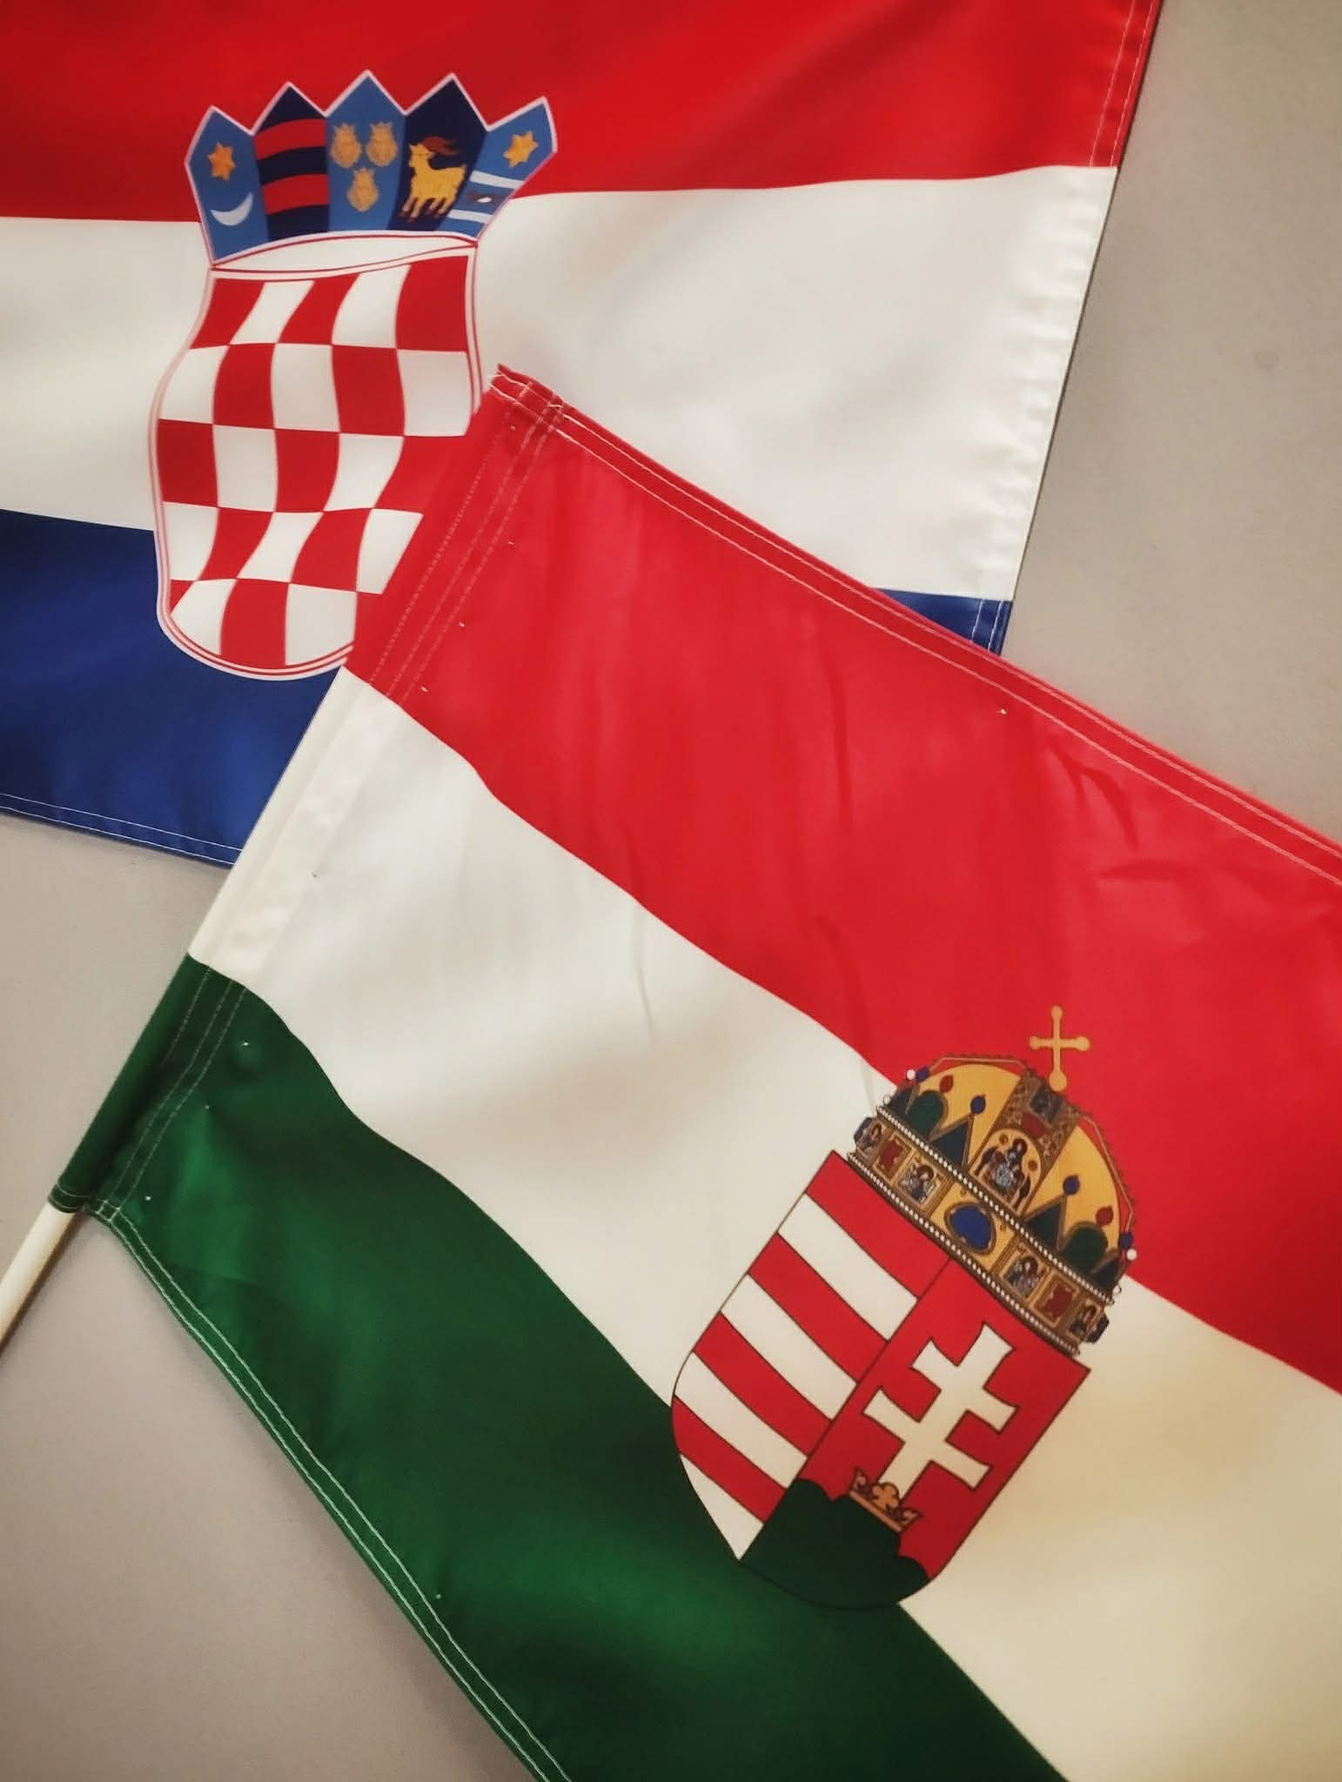
Az iskola célja a két nyelv és két kultúra ápolása, a Zrínyi család iránti tiszteletre nevelés, mely az alábbiak részeként valósul meg:
Horvát nemzetiségi nyelvoktatás
Zrínyi napok megrendezése
Zrínyi Kadétok szervezet működtetése
Tartalmas kapcsolat a horvátországi partneriskolákkal
Kirándulások, táborok szervezése az anyaországban
Kétnyelvűség az iskolai ünnepélyeken

Slide 5

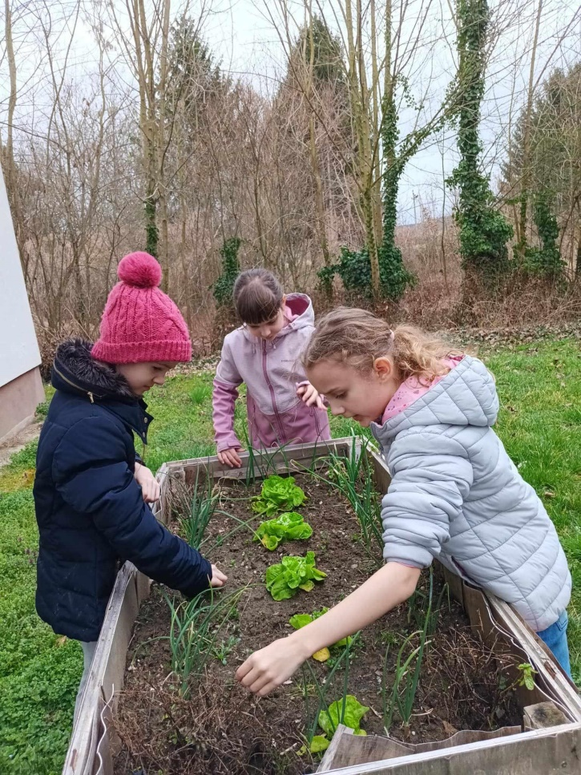
Ökoiskola vagyunk!
Ennek tükrében:
komposztálunk;
iskolakertet tartunk fenn;
minden tanévben fenntarthatósági témahetet tartunk, külsős előadókat is bevonva;
környezetvédelmi szervezetekkel tartjuk a kapcsolatot.

Slide 6
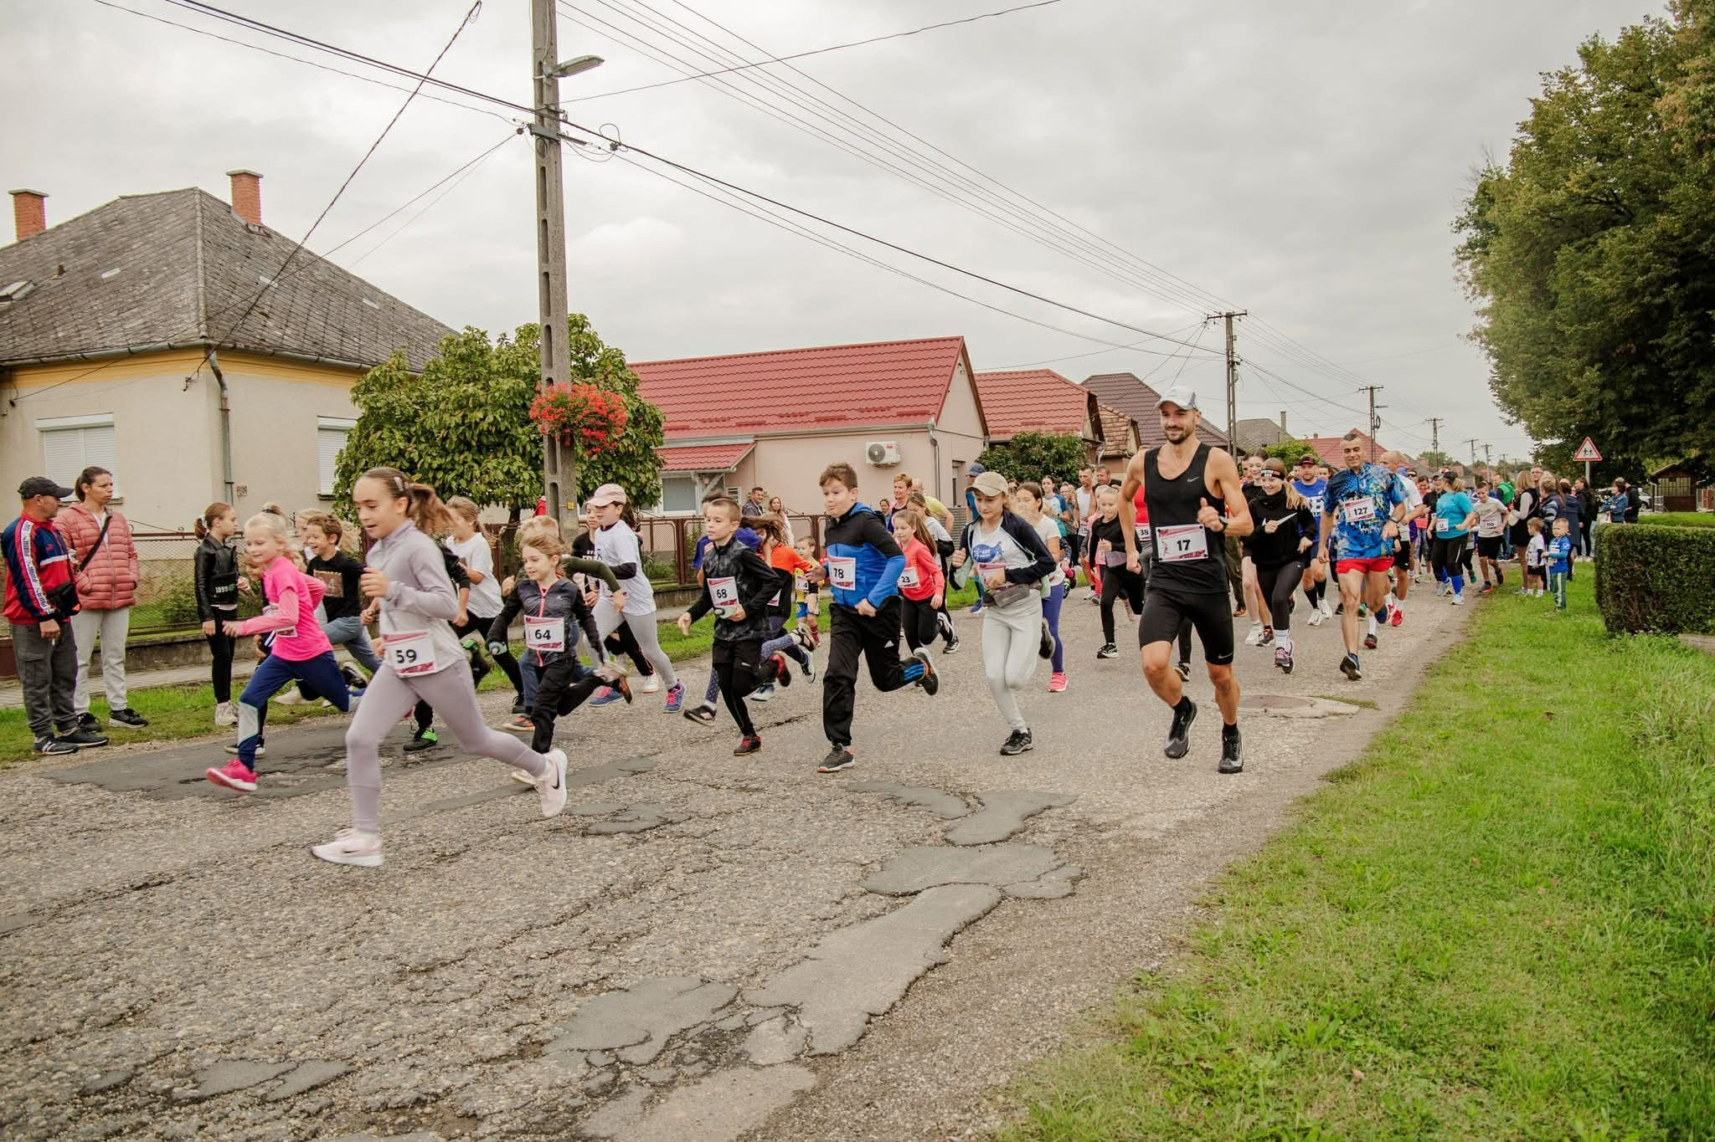
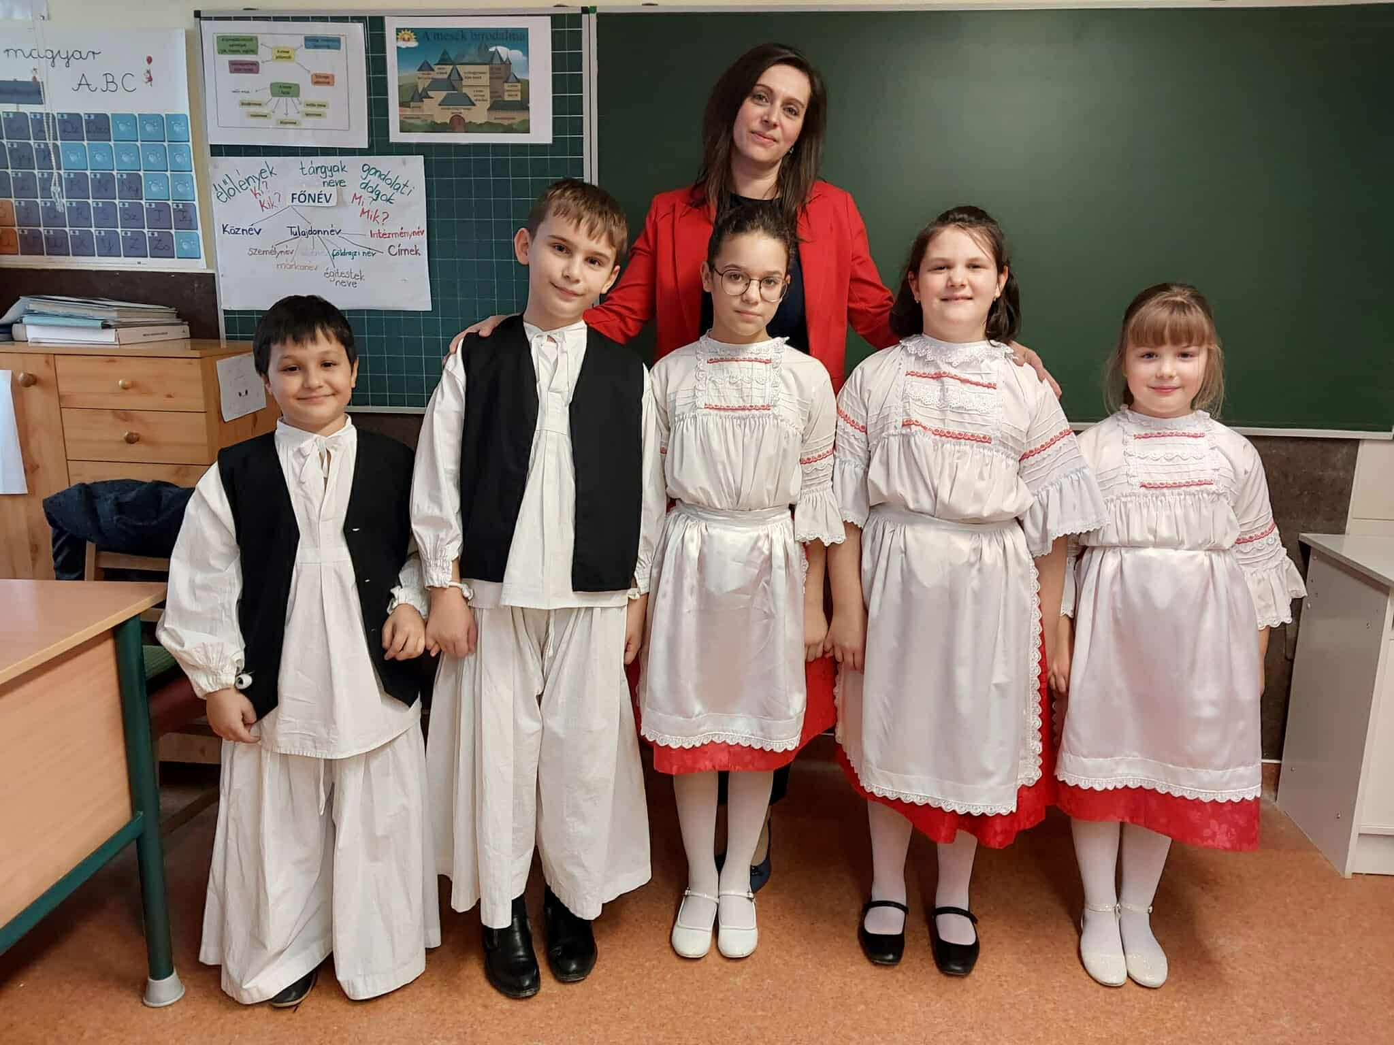
Szakköreink
Tambura
Futás
Fitness
Foci sportkör
Technika
Rajz
Énekkar
Horvát népismeret
Horvát hagyományőrző szakkör

Slide 7
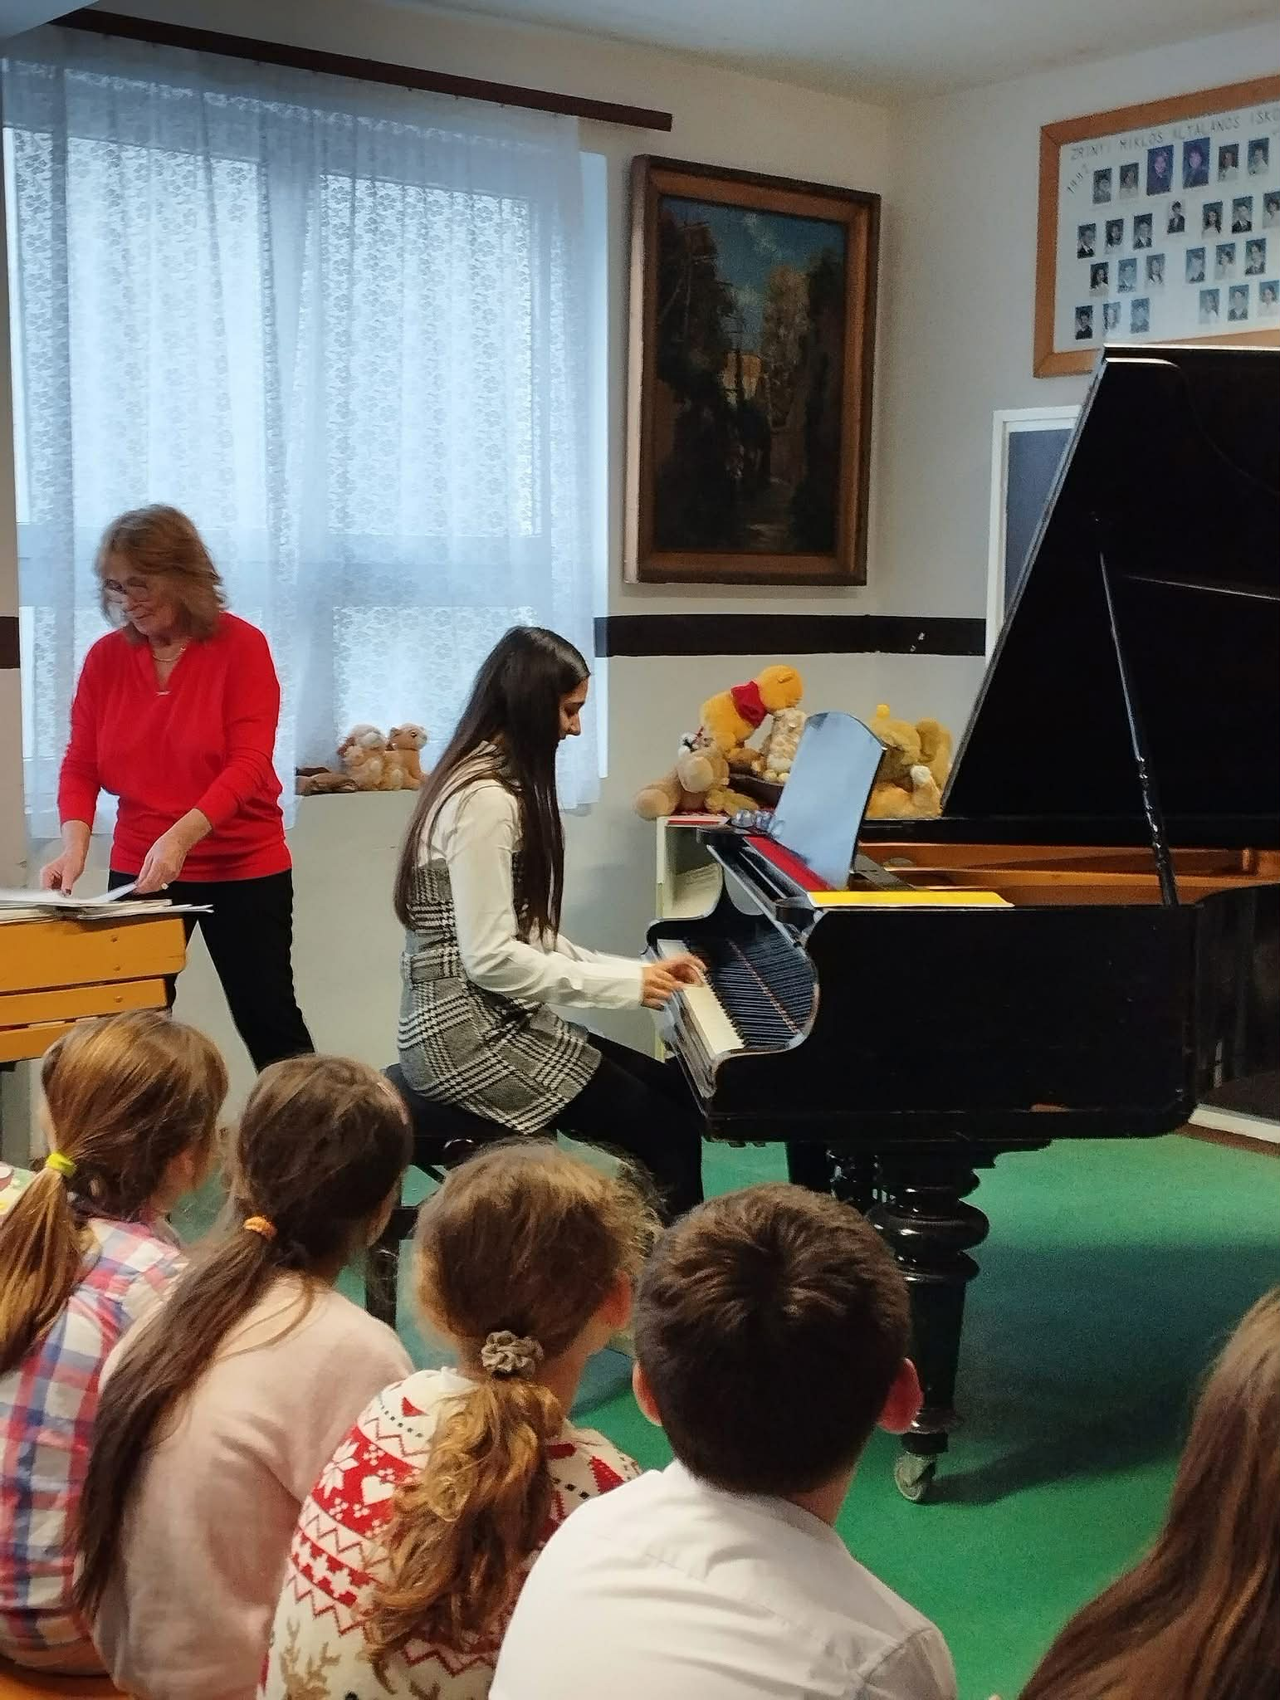
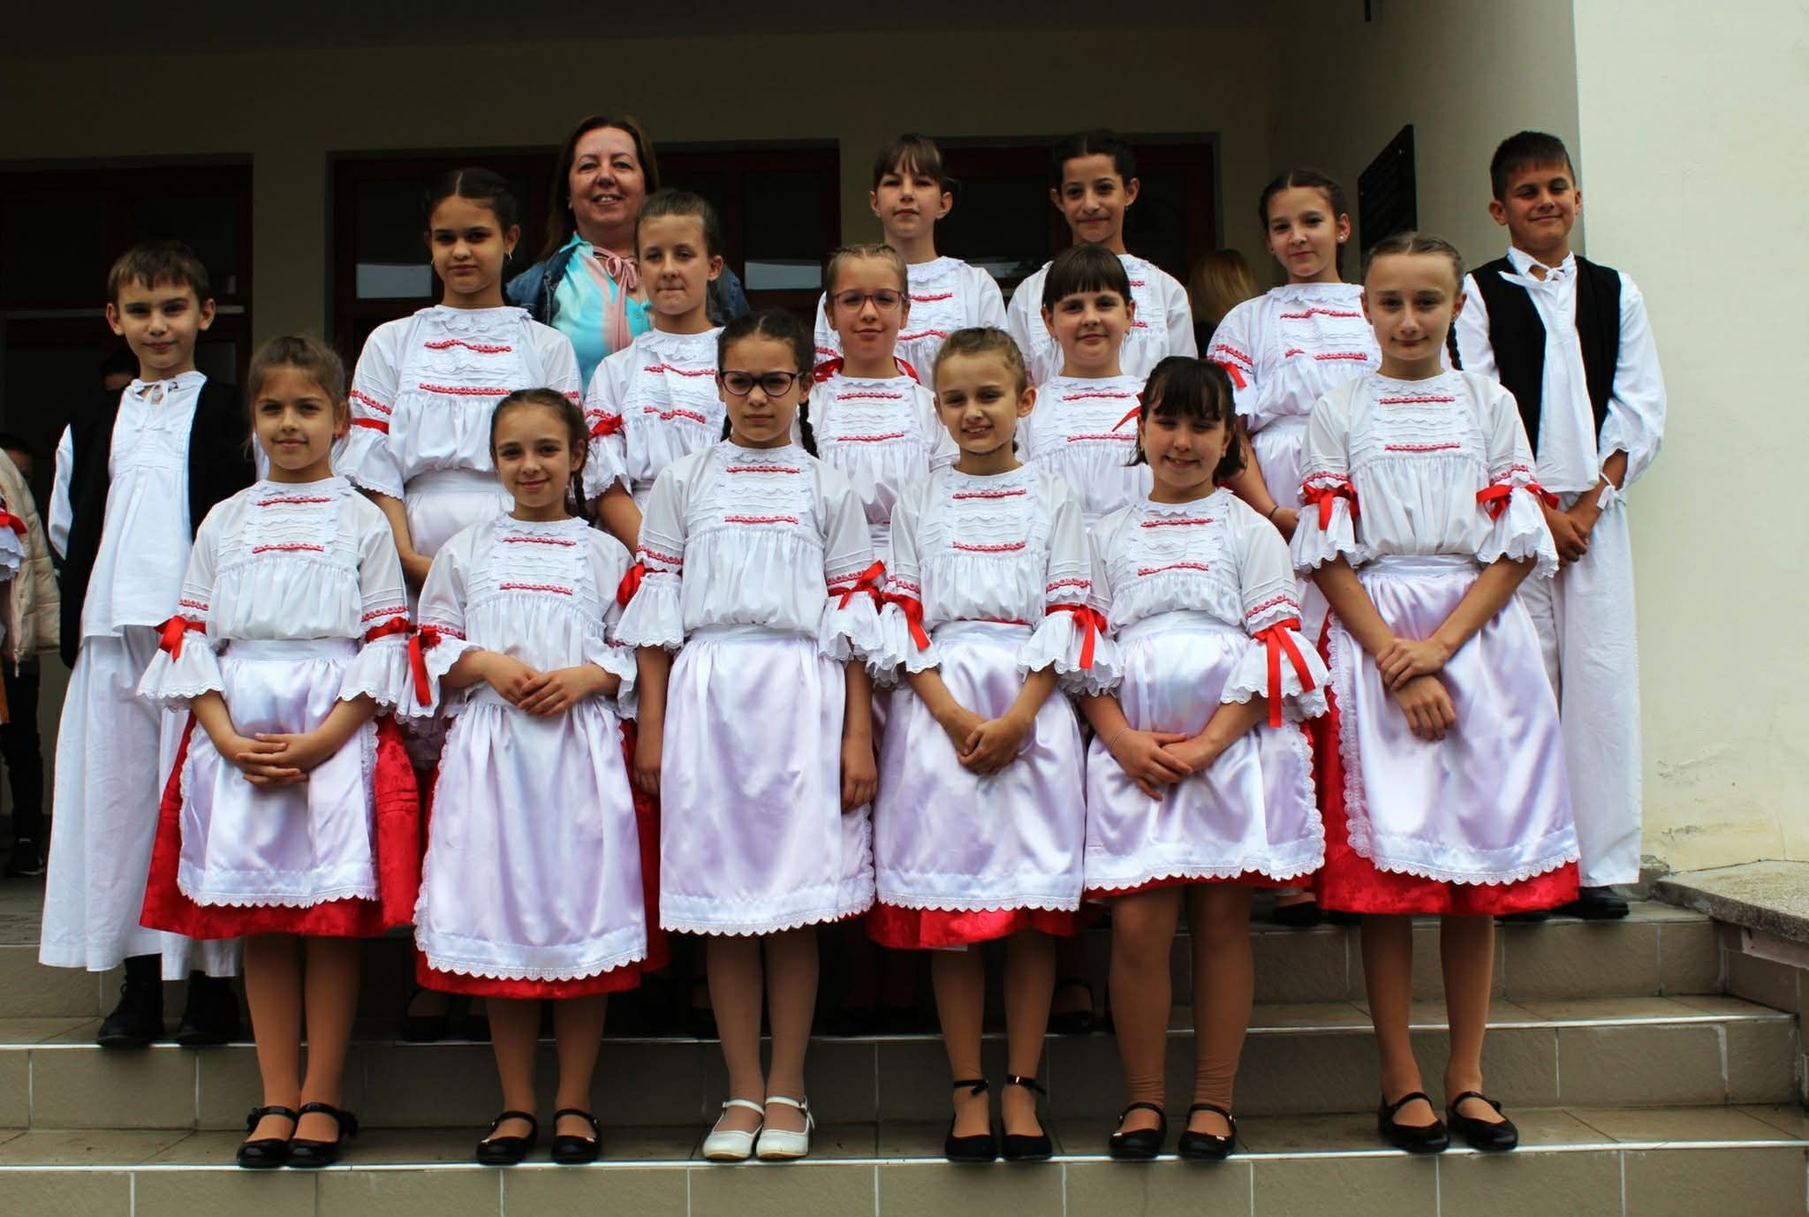
Alapfokú művészeti oktatás tagozataink
Dráma
Zongoraoktatás
Néptánc
Képzőművészet

Slide 8
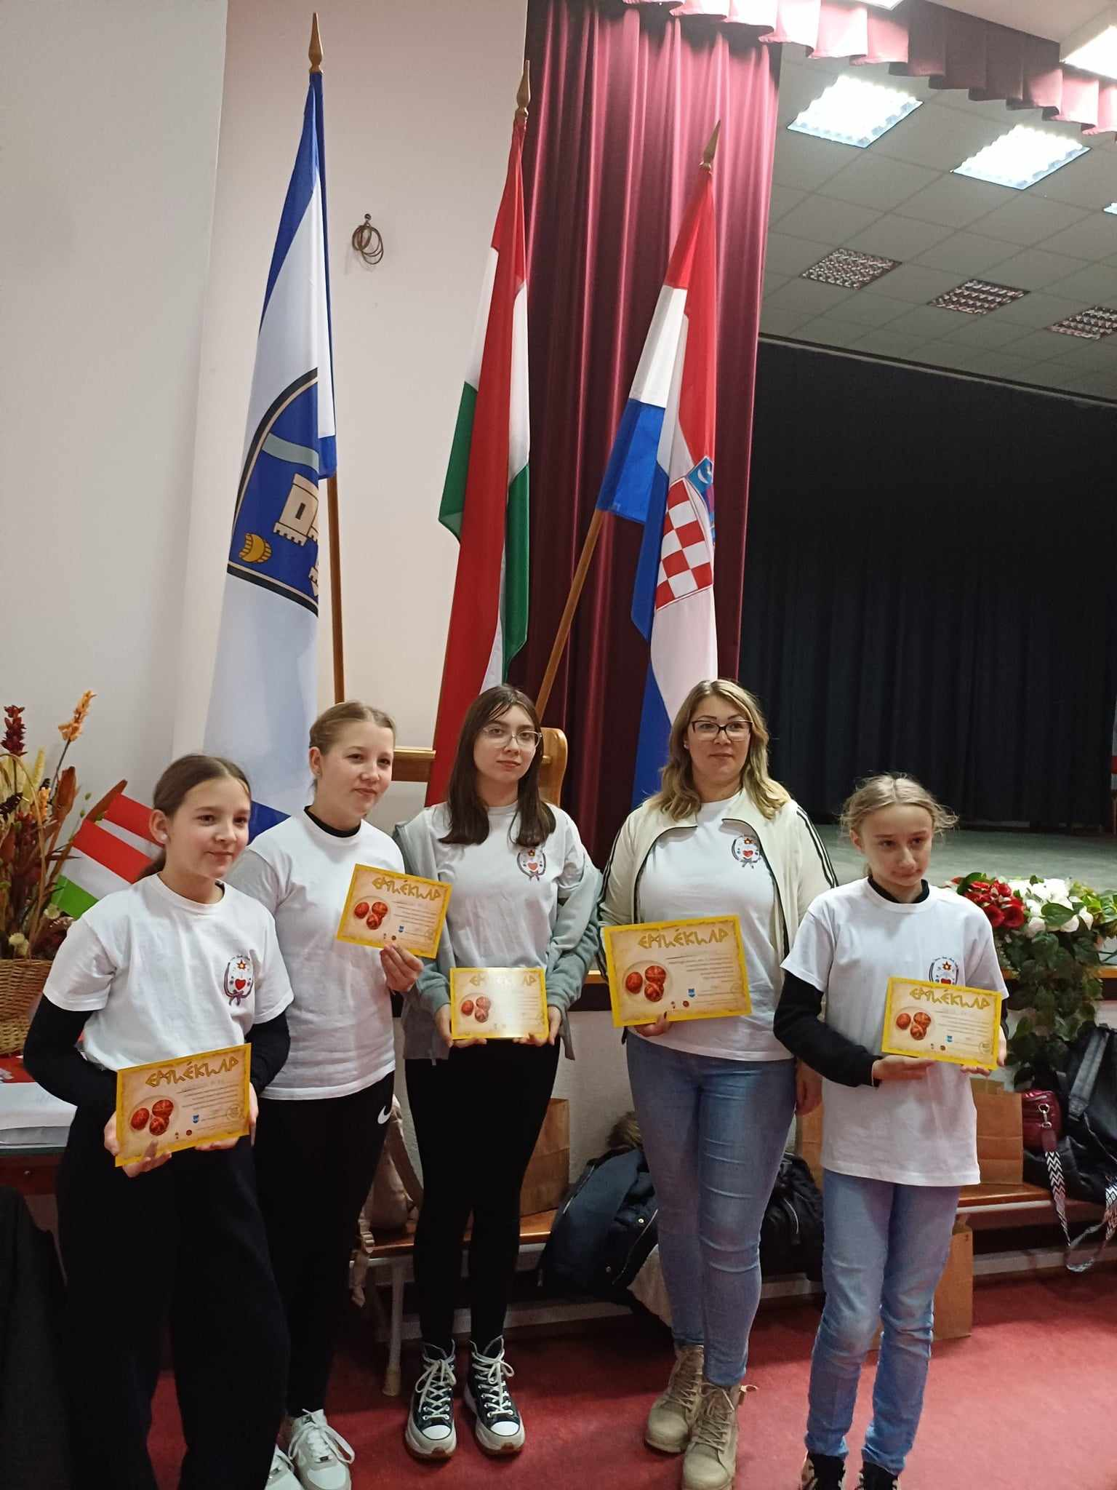
Intézményünk által szervezett versenyek
Zrínyi napi szótanuló- és rajzverseny
Vassné Boa Gabriella emlékére szervezett vers- és prózamondó verseny
SNI tanulók részére szépíró-, szavaló- és rajzverseny (Írjunk szépen kézzel! Verselni jó! Olvass és rajzolj!)
Számolási készségverseny
Zrínyi-Ász Alapműveleti Matematikaverseny
Komplex természettudományi verseny
Zrínyi Kupa, Mura Kupa nemzetközi futóversenyek

Slide 9
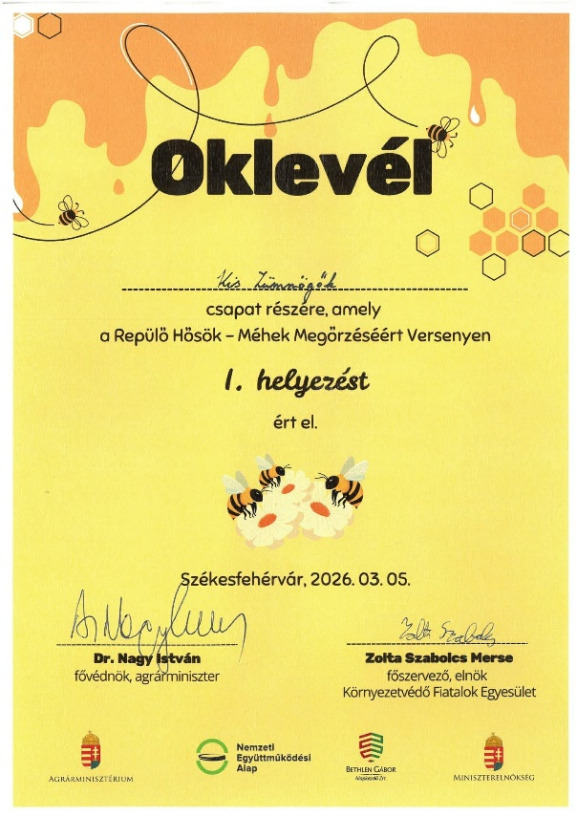
2025/26. tanévi versenyeredményeink
Országos Asztalitenisz Diákolimpia – 6. hely
Repülő Hősök – Méhek Megőrzéséért országos verseny – 1. és 3. hely
Schmidt Egon nyomában: prózamondó verseny – 1. hely
rajzverseny – 2. hely
„Szép Zalában születtem” megyei verseny – ARANY minősítés
Adventi-Karácsonyi Ének- és Versmondó verseny – EZÜST és BRONZ minősítés
Horvát Szavaló verseny (körzeti) – 1. hely – 2 fő
2. hely – 1 fő
3. hely – 1 fő
Csizmadia Mária körzeti helyesírás verseny – 3. hely
Bolyai Matematika verseny – 1. hely
Tanulóink bejutottak az Okostányér Országos Diák Tudáspróbára.

Slide 10

Kompetenciamérés
A kompetenciamérés eredményei nem csak a közepes községi iskolák eredményeinek, hanem az ORSZÁGOS átlagnak is megfelelnek, amire nagyon büszkék vagyunk.

Slide 11

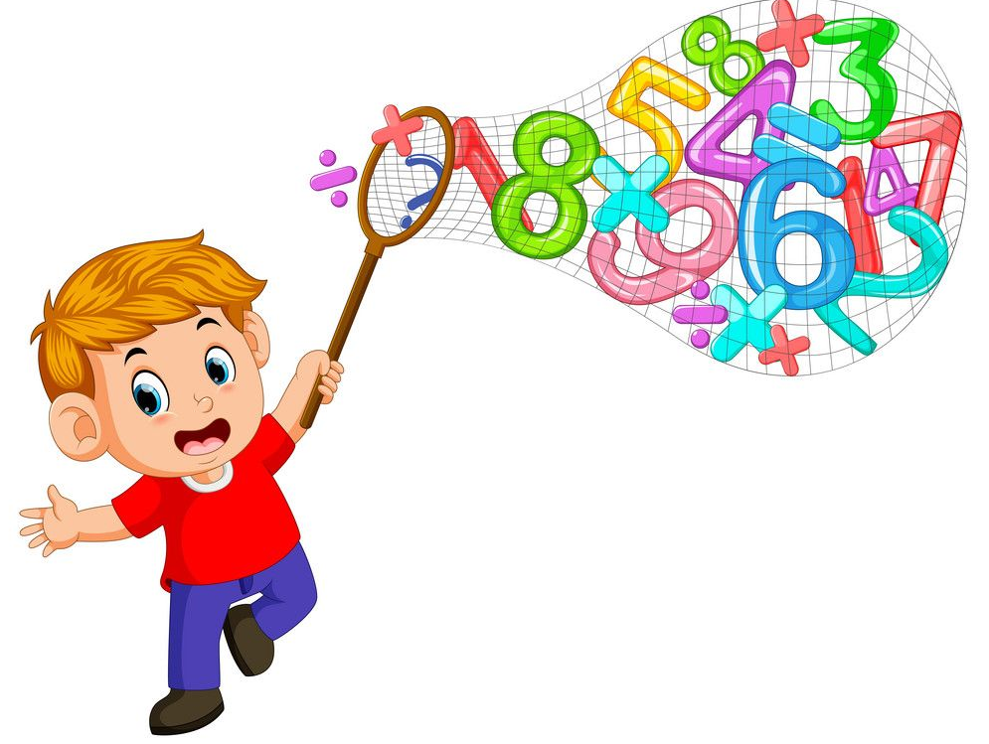
Beiratkozás: 2026. április 23-24.
Sok szeretettel várjuk a leendő 1. osztályos gyermekeket!
Zrínyi Miklós Általános Iskola
8834 Murakeresztúr, Kossuth Lajos út 16.
Telefonszám: +36 30 448 4926
https://www.muraiskola.hu/

